Slide 1
16 ani de protecție socială 1998 – 2014
CASA SOCIALĂ A CONSTRUCTORILOR
Organizație paritară de protecție socială a sectorului de construcții din România

Slide 2
16
ANI DE PROTECȚIE SOCIALĂ
1998 - 2014

Slide 3
244,44 milioane lei plăți pentru protecție socială în perioada 1998-2013
368.324 lucrători în construcții protejați prin CSC în perioada 1998-2013

Slide 4
Profil:
Organizaţie non-profit
Înfiinţată prin Legea nr. 215 din 1997
Sistem bipartit înfiinţat şi administrat de asociaţiile patronale şi organizaţiile sindicale
Acoperă peste 28% din salariaţii societăţilor de construcţii

Slide 5
Obiective:
Creşterea numărului de membri şi fidelizarea celor existenţi
Accentuarea dinamicii finanţării protecţiei sociale, corelată cu îmbunătăţirea colectării fondurilor specifice
Dezvoltarea portofoliului de servicii de natură social-financiară pentru societăţile membre

Slide 6
Servicii actuale:
Protecţie socială pentru lucrătorii din ramurile de construcţii şi producerea materialelor de construcţii
Multiplicarea fondurilor
Scrisori de garanţie pentru participare la licitaţii

Slide 7
CERERE DE ADERARE
DOBÂNZI
COTA 1,5%
ANGAJATORI
FIȘĂ CONT
MEMBRU CSC
Cotă EXCEDENT
COTA 1%
ANGAJAȚI
COTA 0,5%
BENEFICIARI
COTĂ 0,5% REPARTIZATĂ conf. STATUT
PROTECȚIE
SOCIALĂ

Slide 8
Indemnizația pe timp nefavorabil
Principalul obiect de activitate al Casei Sociale a Constructorilor este protecţia socială a salariaţilor societăţilor membre în anotimpul friguros (01 noiembrie-31 martie).
Potrivit legii, indemnizaţia de protecţie socială se acordă proporţional cu perioada de întrerupere a activităţii, pe un interval de timp de cel mult 90 de zile calendaristice şi reprezintă 75% din media pe ultimele 3 luni a salariului de bază brut (fără sporuri) a angajaţilor nominalizaţi de Consiliul de Administraţie și cu acordul organizațiilor sindicale sau al reprezentanților aleși ai salariaților.
Odată cu plata indemnizaţiilor, Casa Socială a Constructorilor virează şi obligaţiile bugetare datorate de societăţile membre, aferente indemnizaţiilor acordate.
Conform prevederilor legale, beneficiarii protecţiei sociale îşi păstrează calitatea de angajat, cu toate drepturile: vechime, concediu, asigurări etc.

Slide 9
Sursele de constituire a fondului pentru protecţia socială conform prevederilor legale, evidenţiate distinct pe fiecare membru al Casei în parte, fără transferări de fonduri de la un membru la altul, sunt următoarele:
Contribuţiile agentului economic şi salariaţilor:
contribuţia societăţii membre CSC, reprezentând 1,5% din valoarea producţiei de construcţii, realizată şi încasată de la beneficiar pentru societăţile din constructii, respectiv din valoarea producţiei-marfă vândute şi încasate, pentru producătorii de materiale de construcţii, fără corespondent în devizul lucrării
Sumele reprezentând contribuţia agentului economic membru al Casei Sociale a Constructorilor se includ în costuri şi sunt deductibile la calculul impozitului pe profit (conform Legii nr.215/1997 Art.17 alin.3 şi Codului Fiscal Cap.2 Art.21 (2) lit.g)
contribuţia lunară a salariaţilor, reprezentând 1% din salariul de bază brut (fără sporuri), condiţie obligatorie pentru acordarea protecţiei sociale

Slide 10
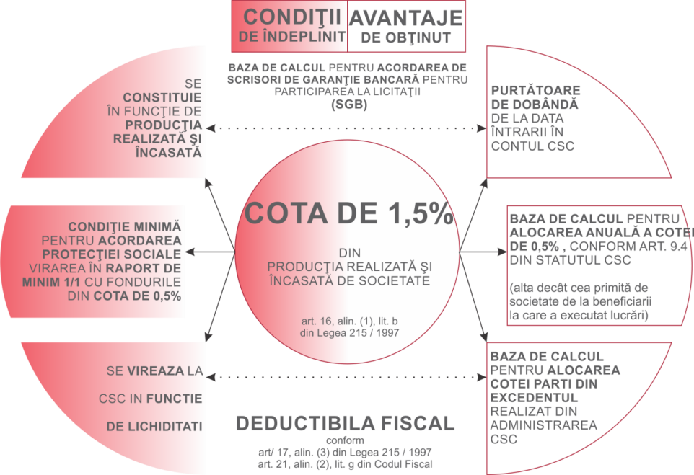
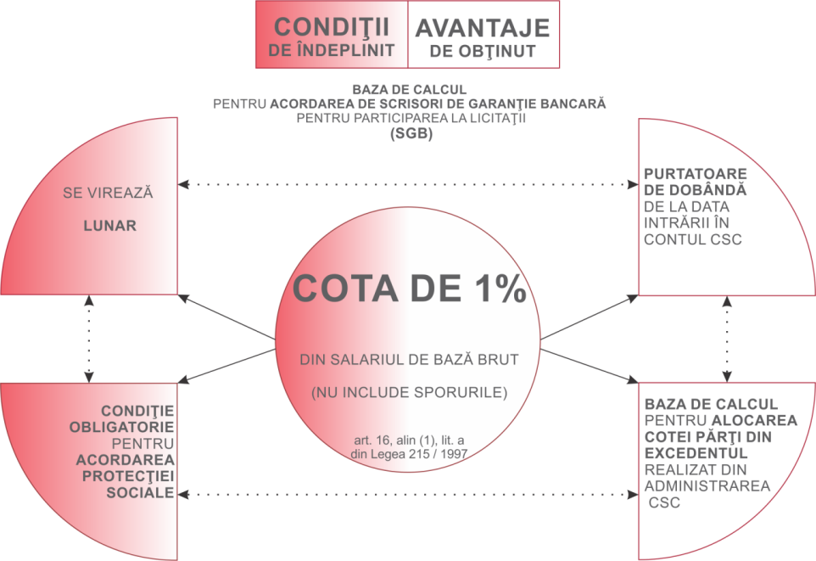

Slide 11
2. Contribuţia beneficiarilor de investiţii:
o cotă de 0,5% din valoarea devizului de construcţii, cu corespondent în devizul general al lucrării (Cap.5 pct.5.2.1), cotă datorată de toţi beneficiarii de investiţii (investitori sau proprietari), indiferent de sursa de finanţare şi de forma de proprietate; plata acestei cote nu este condiţionată de calitatea de membru CSC a executanţilor de lucrări de construcţii

Slide 12
3. Contribuţia Casei Sociale a Constructorilor
Dobânda repartizată începând cu data aderării, în funcţie de valoarea sumelor disponibile pe contul societăţii respective, ca rezultat al plasării tuturor fondurilor existente la Casa Socială a Constructorilor. CSC ofera societăţilor membre o multiplicare profesionistă a fondurilor depuse, care acoperă rata inflatiei şi este superioară dobânzilor medii la depozite oferite de băncile comerciale.
Excedentul repartizat începând cu anul 2003, în funcţie de viramentele efectuate din cotele de 1% si 1,5%, conform hotărârilor anuale ale AGR, reprezentând cota parte din excedentul bugetului de venituri şi cheltuieli pentru administrarea şi funcţionarea Casei Sociale a Constructorilor
Cota de 0,5% de la Beneficiari repartizata conform statutului

Slide 13
90% din suma investită
Cota 0,5% de la beneficiari pentru lucările executate
Beneficii la
1 leu
investit
în Protecție Socială
Dobanzi peste media pieței financiar-bancare
Cota excedent din activitatea de administrare a CSC
Cota de 0,5% Beneficiari conform Statut
Cota 1% de la salariați

Slide 14
Proiecte externe
• Promovare proiecte legislative similare in Republica Moldova, in Ungaria si Bulgaria, cu sprijinul OIM • Derulare proiecte finantate din Fondurile Structurale • Dezvoltare parteneriate pe relatia Germania si China, pe proiecte specifice.

Slide 15
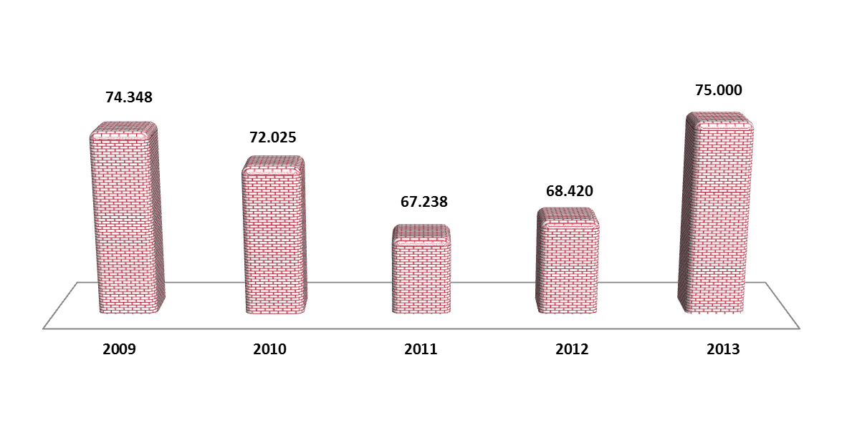
Evoluția anuală a numărului de salariați al membrilor CSC
cu fonduri depuse pentru protecție socială

Slide 16
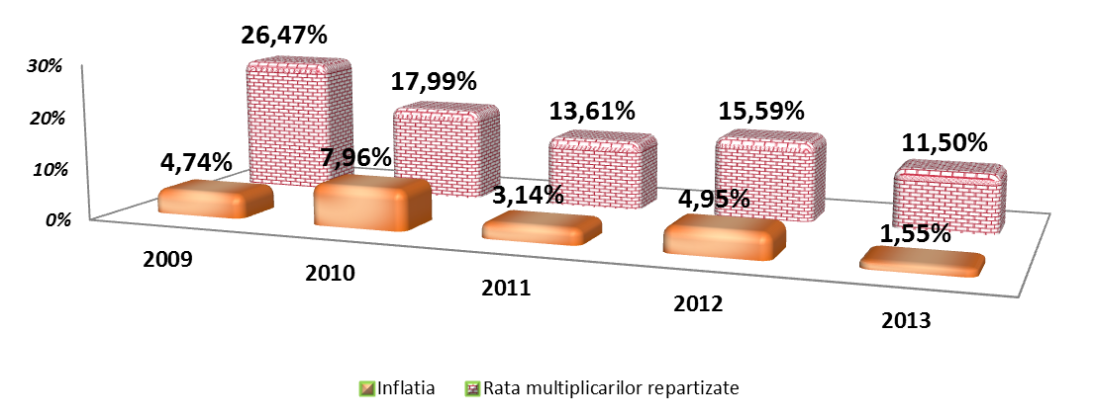
Dinamica multiplicărilor repartizate
membrilor în comparație cu inflația

Slide 17
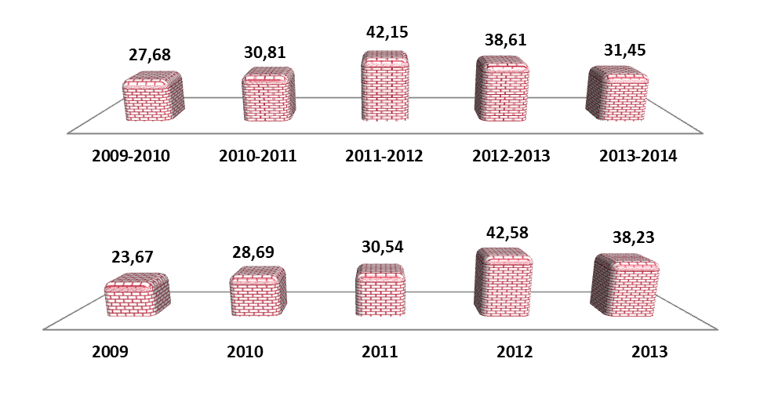
Dinamica protecției sociale acordate
Pe iarnă
(milioane lei)
Pe an
(milioane lei)

Slide 18
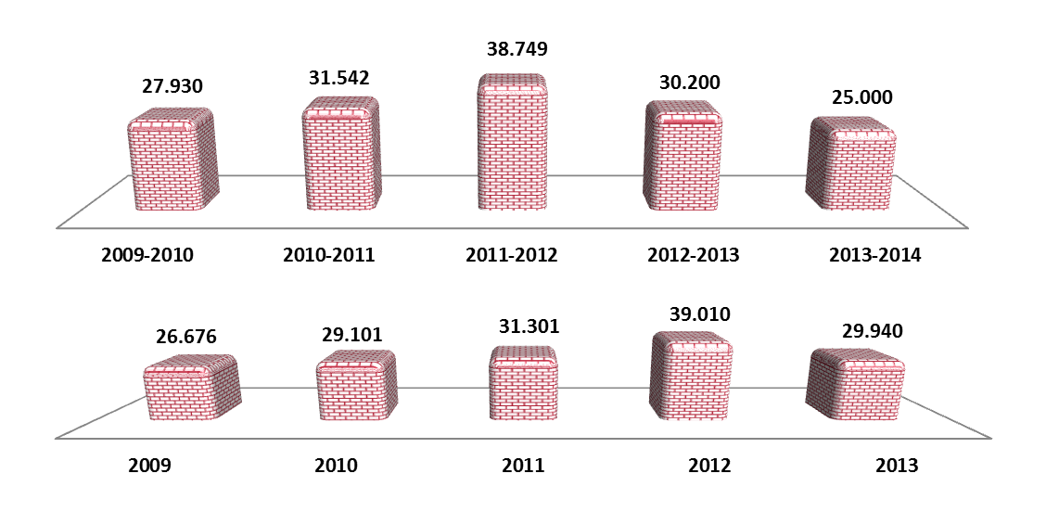
Evoluția numărului de salariați protejați
Pe iarnă
Pe an

Slide 19
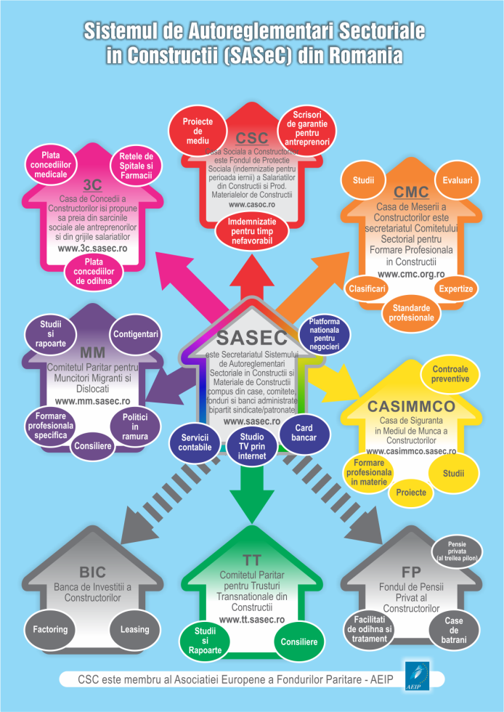

Slide 20
SERVICII ȘI PRODUSE SASeC
Sistemul de Autoreglementări Sectoriale în Construcții este proiectat de Partenerii Sociali ca un sistem integrat. Serviciile acestuia sunt toate complementare. Sunt oferite pachete de servicii tuturor membrilor Sistemului. Fiind un sistem integrat, ca membru al Sistemului, persoana juridică sau fizică, primește, la cerere, servicii ale întregului sistem, în conformitate cu Statutele și Regulamentele acestuia.
SASeC dezvoltă următoarele servicii, astfel:
1. Indemnizația pe timp friguros – este plătită prin CSC în cuantum de 75% din media salariului pe ultimele trei luni lucrate.
2. Scrisorile de Garanție Bancară (SGB) pentru participarea la Licitații
3. Bursa de Bunuri și Servicii
4. Recrutare, preselecție și plasare de forță de muncă, în special prin intermediul Centrelor PICAS CMC
5. Evaluarea de personal
6. Formarea Profesională
7. Elaborarea și avizarea de Standarde Ocupaționale
8. Elaborarea de Manuale pentru Meserii
9. Harta Ocupațiilor în Construcții
10. Card SASeC, cu funcții de card bancar co-brand și document de identificare (ID) vizual și electronic
11. Asistarea Antreprenorilor și Lucrătorilor în
12. Consiliere SSM
13. Formarea Profesionala în SSM
14. Inspecții nepunitive ale șantierelor de construcții ale companiilor membre ale Sistemului, corectarea erorilor și agrementarea acestora ca fiind conforme cu exigențele Inspecției Muncii (acorduri CASIMMCO – Inspecția Muncii)
15. Serviciul de Acreditare SSM* « Bulina Verde »
16. Facilitator între companiile autohtone și multinaționale
17. Reglementare a contigentelor de muncitori
18. Plata Concediilor de Odihnă și Concediilor Medicale
19. Rețele de Clinici, farmacii și baze de vacanță pentru constructori
20. Finanțarea de proiecte (ca investiții) și împrumuturi (mutualitate)

Slide 21
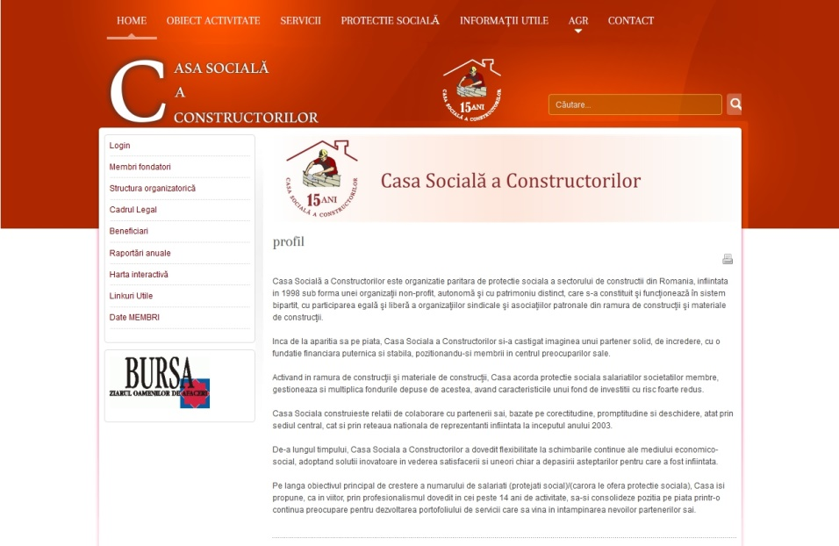
Casa Socială a Constructorilor
Str. Episcopul Timuş nr. 25,
sector 1 Bucureşti,cod poştal 011611
Tel: 021 317 89 02
Fax: 021 300 80 23
E-mail: office@casoc.ro
www.casoc.ro

